Slide 1
ЭФФЕКТИВНОЕ УПРАВЛЕНИЕ КОРМЛЕНИЕМ В РАЗНЫЕ ПЕРИОДЫ ЛАКТАЦИИ
Карабанов Алексей, руководитель направления по развитию ключевых клиентов «Мустанг Технологии Кормления»
Каждое кормовое решение максимально раскрывает потенциал продуктивных животных

Slide 2
ЧТО ТАКОЕ ПРАВИЛЬНОЕ КОРМЛЕНИЕ?
«Удовлетворение потребностей животного в питательных веществах в зависимости от их продуктивности и физиологического состояния»
2

Slide 3
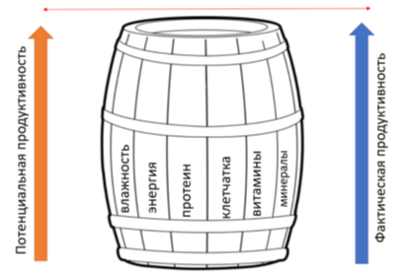
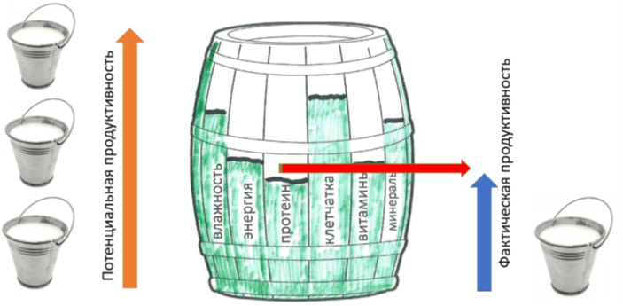
ПОТЕНЦИАЛ КОРМЛЕНИЯ
3

Slide 4
ЧТО ТАКОЕ ЭФФЕКТИВНОЕ КОРМЛЕНИЕ?
Получение максимальной прибыли через кормление
4

Slide 5
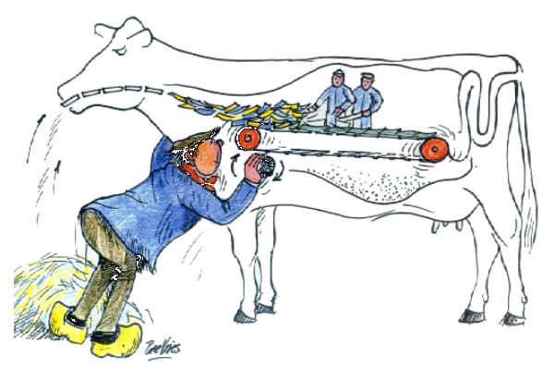
КОРМА – ОСНОВНАЯ СТАТЬЯ РАСХОДОВ
КОРМА – ОСНОВНАЯ СТАТЬЯ РАСХОДОВ
Затраты на корма могут составлять более 50%
От эффективности кормления напрямую зависит прибыль
5
Notes:
Почему это важно для фермы. Корма занимают большую часть в структуре расходов, Любая прибыль складывается из расходов и доходов,поэтому чтобы ферма функционировала правильно. Доходы ит использования кормов должны быть максимальные

Slide 6
ЭВОЛЮЦИЯ ОЦЕНКИ ЭКОНОМИЧЕСКОЙ ЭФФЕКТИВНОСТИ КОРМЛЕНИЯ
СКОЛЬКО ЗАРАБАТЫВАЕТ КОРОВА В СУТКИ
ТЕНГЕ/ГОЛ/СУТ
СЕБЕСТОИМОСТЬ 1 ЛИТРА МОЛОКА, ТЕНГЕ/Л
СЕБЕСТОИМОСТЬ 1 СВ РАЦИОНА, ТЕНГЕ/КГ
СТОИМОСТЬ РАЦИОНА
ТЕНГЕ/СУТ
6

Slide 7
ПОКАЗАТЕЛИ ЭФФЕКТИВНОГО КОРМЛЕНИЯ.ЧТО ВАЖНО ДЛЯ МОЛОЧНОЙ ФЕРМЫ
Надой на корову
Важный для фермы показатель, напрямую влияющий на ее эффективность и развитие
IOFC
(income over feed cost)
=
Доход от реализации молока – Затраты на корма
Содержание жира и белка в молоке
Показатели, влияющие на прибыльность фермы, потребности МПЗ
Снижение заболеваемости животных (ацидоз, ламинит, кетоз)
Важные показатели для поддержания высокой продуктивности
Стоимость рациона
Часто предлагаемый показатель для тендера
Ключевой показатель эффективной программы КОРМЛЕНИЯ
Другие показатели

Slide 8
«ДЕРЕВО ЭФФЕКТИВНОСТИ» СРЕДНЕЙ КОРОВЫ
Доход на корову за вычетом затрат на корма
(IOFC)
Доход от молока
Цена молока
Количество реализованного молока
Стоимость рациона
Количество потребленного сухого вещества
Стоимость сухого вещества рациона
Базовая цена
Содержание жира и белка
Сортность молока
Надой
Товарность
Стоимость собственных кормов
Стоимость покупных кормов
Эффективная программа кормления непосредственно определяет IOFС!!!
Notes:
Первое, на что мы смотрим в разрезе экономической эффективности фермы это дерево эффективности средней коровы. Оно помогает нам понимать какие части нам нужно улучшать, чтобы увеличить нашу прибыль.
Посмотрим на верхнюю часть.
Доход от молока зависит от его цены и реализации молока от 1 коровы.
Цена молока определяется уровнем базовой цены, содержанием жира и белка, сортностью.
Реализация от одной коровы определяется надоем и товарностью. Надой зависит от генетики, количества дней в доении и количества коров «вне нормы». Последний показатель очень важен, тк определяет ваши возможности по молоку и говорит о уровне здоровья вашего стада.
Обратим внимание на нижнюю часть.
Стоимость рациона зависит от количества СВ, которое съедает корова и его стоимости. Стоимость 1 кг СВ определяется питательностью рациона, себестоимостью ваших кормов и текущей рыночной ценой концентратов.
Мы должны кормить коров в соответствии с их потребностями вне зависимости от цен на корма, Если упростить схему и абстрагироваться от стоимости рациона, то можно придти к другом показателю
Мы называем его КПД коровы. Он включает в себя все значимые блоки:
Содержание жира и белка в молоке
Уровень реализации молока от 1 коровы
Потребление СВ коровой.
Он выражается в процентах. Можно сказать, что это конверсия сухих веществ рациона в сухие вещества молока. Это более интересный подход против классической конверсии.
Конечно, анализ показателей каждого конкретного хозяйства дает нам понимание областей для улучшения.

Slide 9
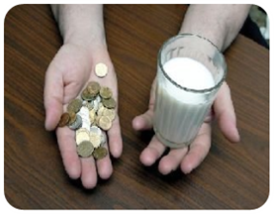
МЫ КОРМИМ КОРОВ, ЧТОБЫ ЗАРАБАТЫВАТЬ ДЕНЬГИ
Показатели | вариант 1 | вариант 2 | вариант 3 | вариант 4 | вариант 5
продуктивность | 4000 | 5000 | 6000 | 8000 | 9000+
Надой на 1 голову, кг/сут. | 12 | 18 | 24 | 28 | 33
потребление Сухого Вещества (СВ) | 17 | 18 | 19 | 20 | 22
стоимость в рационе: | зерно | шрота | премикс | белковый конц | энергетич.конц
грубые корма | 167 | 155 | 139 | 124 | 120
концентрированные корма | 442 | 711 | 932 | 1405 | 1771
минеральные корма | 0 | 0 | 146 | 146 | 146
спец.добавки | 0 | 0 | 0 | 0 | 297
Стоимость рациона, тенге/гол/сут | 609 | 865 | 1216 | 1674 | 2333
Затраты на покупные концентраты % | 73% | 82% | 89% | 93% | 95%
Цена молока, тенге/кг | 210 | 210 | 210 | 210 | 210
Затраты корма на 1 кг молока, тенге/кг | 50,7 | 48,1 | 50,7 | 59,8 | 70,7
Прибыль после вычета затрат на корма, тенге/гол | 1911 | 2915 | 3824 | 4206 | 4597
Высокий надой, больше прибыли!!!
9

Slide 10
ВЛИЯНИЕ ФИЗИОЛОГИЧЕСКИХ ЦИКЛОВ НА ПРОДУКТИВНОСТЬ КОРОВ
Фаза лактации
Сухостой
1 и 2 этапы
Раздой
Разгар
Спад
Потребление сухого вещества
Отрицательный энергетический баланс:
высокие затраты на продукцию
Восстановление живой массы
для подготовки
к следующей лактации
Восстановление
функций рубца
Надой
Осеменение
Живая масса
0
1
2
3
4
5
6
7
8
9
10
11
12
Месяц

Slide 11
ПРОДУКТИВНЫЙ ЦИКЛ КОРОВЫ И IOFS
-14 дн сух 2
21 дн транзит
д .0-отел
70 дн энергетич баланс =0
+$$$
-$ убытки
35 критических дней.
10% лактации определяющие остальные 90%
ПРИБЫЛЬ
-60 дн сух 1
дн 100- новотел
=$
-$ убытки
=$$
ВСЕ РАСХОДЫ
ВСЕ РАСХОДЫ
дн . Старше 200дн
Середина лактации до 200дн
165 дней
теряем деньги

Slide 12
ФОКУСНЫЕ НАПРАВЛЕНИЯ
Фокус на увеличение продуктивности (генетика, кормление, условия содержания, корма и т.д.), без ущерба для здоровья
Эффективное воспроизводство стада
Оценка эффективности кормления по лактационной кривой
Цели кормления в каждом периоде
12

Slide 13
ИЗМЕНЕНИЕ IOFS С РОСТОМ ПРОДУКТИВНОСТИ
Чем выше пик, тем выше продуктивность!
показатель | продуктивность, гол/год
 | 10500 | 7000
IOFC на корову, тенге/год | 1 773 480 | 1 028 700
разница, тенге/голгод | 744 780 | 172%
Чем меньше День лактации, тем выше прибыль!!!
10500
- ≈300-400 тенге/гол/сут
7000
13

Slide 14
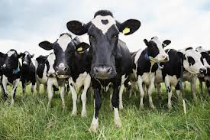
НАДОЙ ЗАВИСИТ ОТ ДНЯ ЛАКТАЦИИ
СТАДО
ЛАКТАЦИОННАЯ КРИВАЯ
кг
30
20
10
100 коров
85 дойные
15 сухостойные
1 2 3 4 5 6 7 8 9 10
мес
Средний месяц лактации в стаде - 6( 180 дн)
Надой – 23 кг/сут
МОЛОКО= 85*23=1955 кг
МОЛОКО
Надой – 21 кг/сут
МОЛОКО= 85*21=1785 кг
Средний месяц лактации в стаде - 7(210 дн)
Средний месяц лактации в стаде - 8(240 дн)
Надой – 19 кг/сут
МОЛОКО= 85*19=1615 кг
14

Slide 15
ВИДЫ ЛАКТАЦИОННЫХ КРИВЫХ

Slide 16
МОДЕЛИРОВАНИЕ И ПОИСК РЕЗЕРВОВ
месяц | февраль | март | цель
1 | 26,5 | 33,5 | 32,1
2 | 31,1 | 33,3 | 35,1
3 | 31,4 | 30,0 | 35,4
4 | 30,4 | 33,1 | 34,2
5 | 25,5 | 29,0 | 32,4
6 | 24,6 | 29,5 | 30,3
7 | 23,3 | 31,4 | 28,2
8 | 21,1 | 20,8 | 26,1
9 | 21,8 | 20,1 | 24,3
10 | 22,6 | 20,4 | 22,5
11 | 19,6 | 21,9 | 21,4
12 | 16,7 | 19,0 | 20,3
13 | 21,1 | 13,9 | 19,3
 | 25,6 | 25,3 | 27,8
Итого: +2,5л/гол/сут (+1,5л-новотел, +1л мастит)

Slide 17
КТО КОРМИЛИЦА, А КТО СЛАБОЕ ЗВЕНО?
надой | номер
44 | 2233
55 | 3424
50 | 7765
65 | 12356
40 | 7754
55 | 11222
145 | 9877
надой | номер
10 | 2296
12 | 4426
15 | 4433
17 | 4465
9 | 98904
17 | 18494
12 | 11865

Slide 18
ЗАДАЧИ КОРМЛЕНИЯ В РАЗЛИЧНЫЕ ПЕРИОДЫ
-Обеспечить питанием растущего теленка
Восстановление после лактации;
Контроль кондиций
Подготовка рубца
-Профилактика послеотельных заболеваний
-Хороший старт
-Поддержать пик продуктивности
-Следить за кондициями
-Фокус на здоровье
д .0-отел
-14 дн сух 2
21 дн транзит
70 дн энергетич баланс =0
Премиксы Энергетики
Спецпродукты
БВМД
+$$$
Премиксы Спецпродукты
-60 дн сух 1
-$ убытки
дн 100- новотел
ПРИБЫЛЬ
=$
-$ убытки
=$$
-Поддержка уровня надоев, согласно
лактационной кривой
-Контроль за кондициями
-Контроль за экономикой рационов
-Подготовка к запуску
ВСЕ РАСХОДЫ
ВСЕ РАСХОДЫ
-Поддержка уровня надоев согласно лактационной кривой
-Удерживать животных в заданных кондициях
-Фокус на здоровье
дн . Старше 200дн
Середина лактации до 200дн
Премиксы Энергетики
БВМД
Премиксы
БВМД

Slide 19
ПРЕИМУЩЕСТВА КОРМОВОЙ ПРОГРАММЫ ОТ КОМПАНИИ МУСТАНГ
Большой выбор эффективных кормовых продуктов, для решения конкретных задач во всех
физиологических группах
Актуальность для молочных ферм любого уровня молочной продуктивности с упором на экономическую эффективность и здоровье животных
Расчет рационов на современных кормовых программах по принятым мировым нормам питательности
Проведение технологического аудита. Комплексное техническое сопровождение

Slide 20
Любите своих коров!
Они делают деньги, давая молоко….или создают убытки, давая мало молока!

Slide 21
Спасибо за внимание!
Назарларыңызға рахмет!

